Slide 1
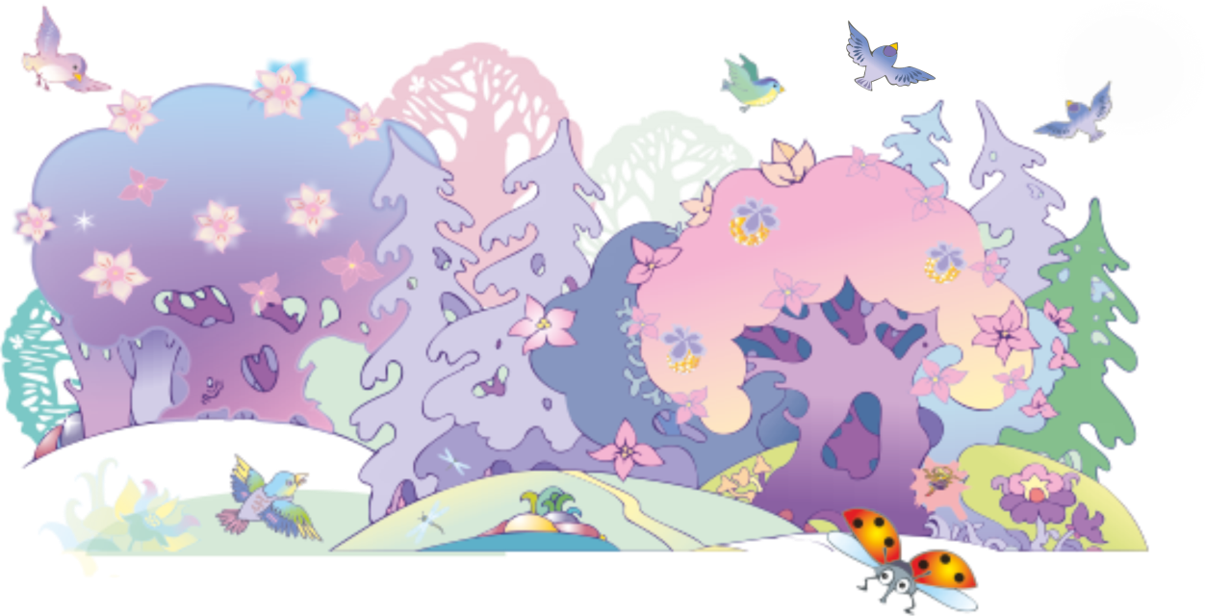
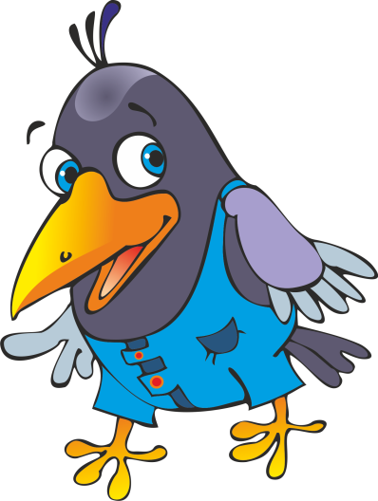
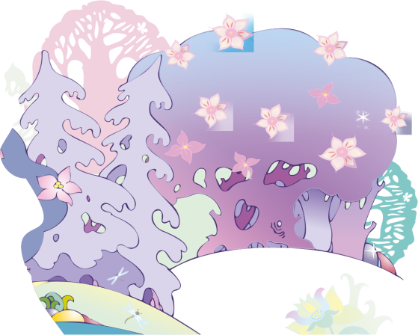
Обучение грамоте детей с ОНР с помощью игровой технологии В.В. Воскобовича «Сказочные лабиринты игры»
Иванова Елена Васильевна,
Воспитатель МАДОУ№28
г. Томска

Slide 2
Город «Говорящих попугаев»
В городе живут буквы и звуки.
Попугаи Эник, Бэник и Веник министры гласных, твёрдых и мягких согласных звуков

Slide 3
Знакомство с гласными
Дети с удовольствием дарят цирковым артистам слова с их любимыми звуками.
Карточки с изображениями гласных букв русского алфавита в виде шутов-акробатов.

Slide 4
Определение места звука в слове

Slide 5
Для лучшего запоминания графического изображения буквы, дети выкладывают их на коврографе с помощью разноцветной липкой верёвочки. Конструируют буквы при помощи различных конструкторов

Slide 6
Схемы букв конструктор «Чудо-соты»

Slide 7
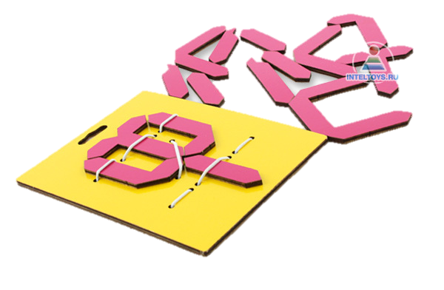
Конструктор полезен в период знакомства ребенка с буквами . У ребенка в процессе игры есть возможность проводить тактильный и оптический анализ букв.
Из деталей конструктора можно не только конструировать буквы, но и обводить их, раскрашивать полученный рисунок, штриховать.

Slide 8
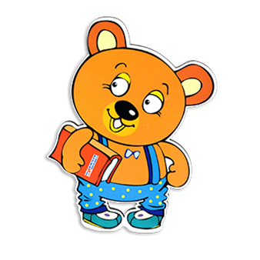
"Шнур-малыш", несмотря на кажущуюся простоту и непритязательность,
научит ребенка ориентироваться на плоскости,
писать буквы.

Slide 9
«Вышивая» несложные слова, дети дают характеристику каждому звуку и обозначают букву нужным цветом. Синий – твёрдый согласный, зелёный – мягкий согласный, красный – гласный.

Slide 10
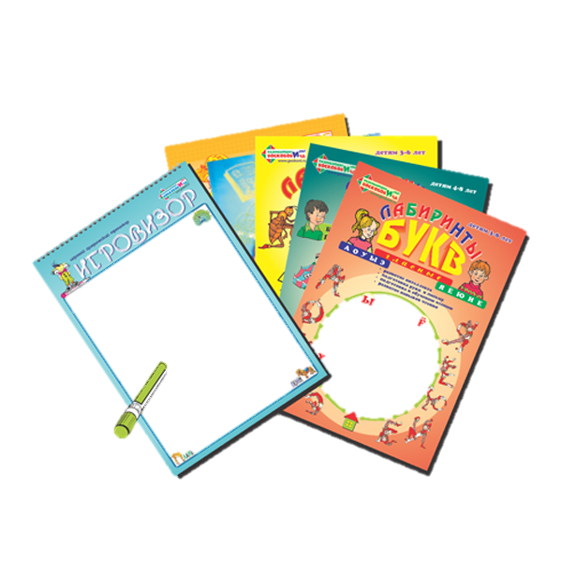
Любимое занятие детей это – лабиринты. С помощью которых, дети закрепляют полученные знания. Они обводят буквы. Собирают бусинки-буквы из которых выстраивают целые слова.
Лабиринты используются вместе с графическим тренажёром «Игровизором»

Slide 11
«Теремки Воскобовича»

Slide 12
Таким образом, применяя в своей работе с детьми с ОНР игры В.В. Воскобовича для обучения грамоте, используем комплексный подход в сочетании с наглядными и игровыми приемами. Это позволяет добиться устойчивого внимания детей и поддержания интереса на протяжении всей образовательной деятельности.

